Slide 1
OSNOVNA ŠOLA BELTINCI
Panonska 35 b
9231 Beltinci

Slide 2
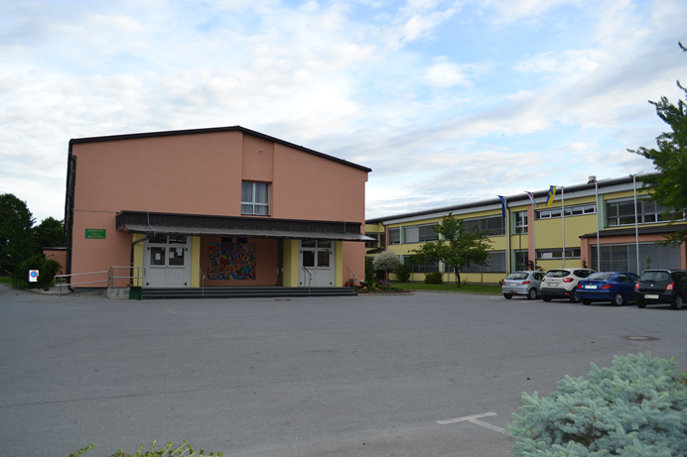
Nekaj o šoli
Šolo obiskuje 636 učencev

Slide 3
Člani tima
Liljana Fujs Kojek – vodja
Vesna Godina
Nataša Belec
Cvetka Zlatar
Mihaela Janc
Matejka Horvat
Darija Roš

Slide 4
Delavnice z učenci
Jutranja telovadba za učence od 6. do 9. razreda
Kuharske delavnice za 6. razrede
Določanje sladkorja v pijačah in živilih za 7. , 8. in 9. razrede

Slide 5
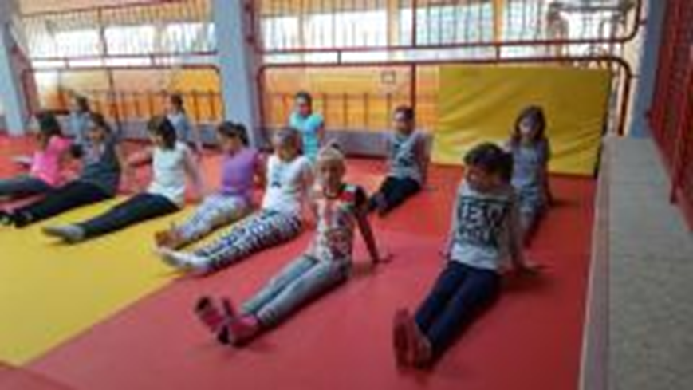
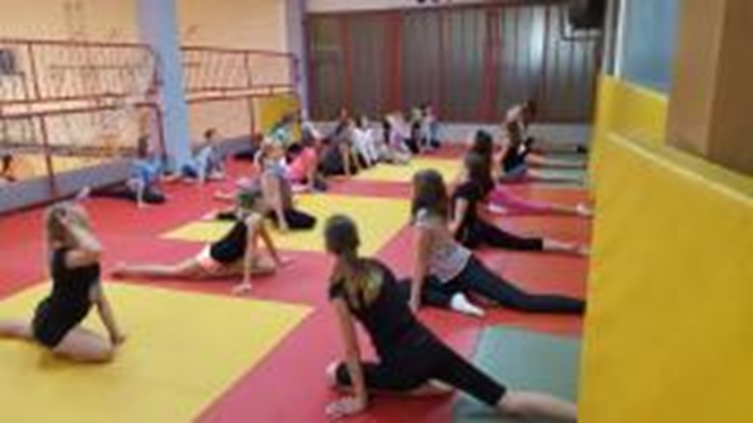

Slide 6
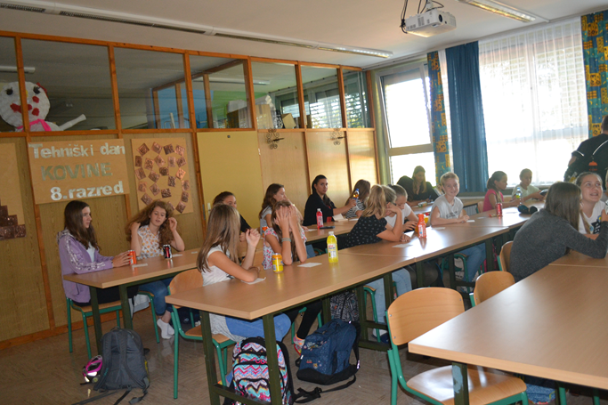
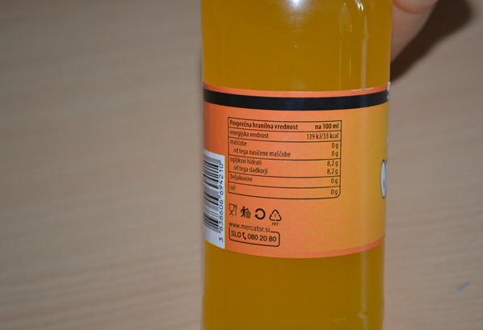
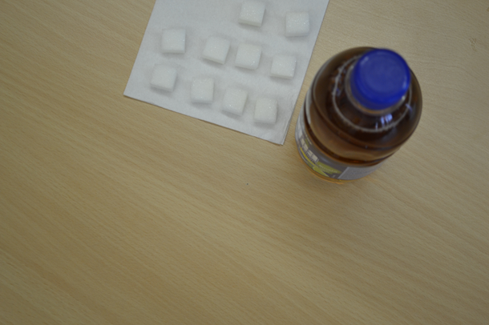

Slide 7
Delavnice z učenci in starši
Športne aktivnosti s plesom za učence in starše 6. razredov
Športne aktivnosti s plesom za učence in starše 6. razredov
Športne aktivnosti s plesom za učence in starše 6. in 7. razredov
Športne aktivnosti s plesom za učence in starše 6., 7. in 8. razredov
Športne aktivnosti s plesom za učence in starše predmetne stopnje

Slide 8
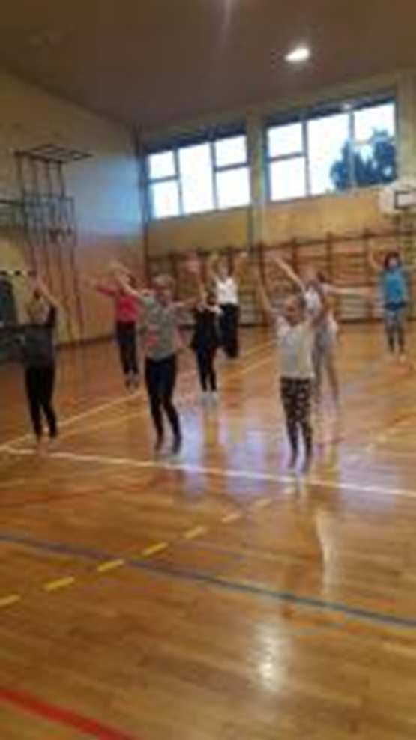
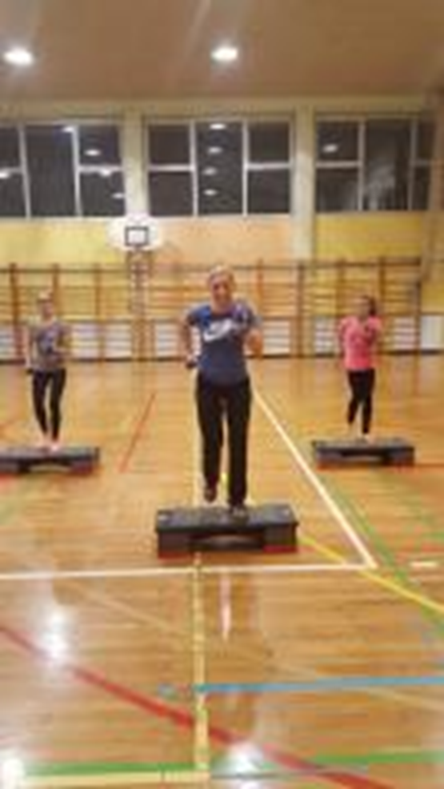

Slide 9
Delavnice z učenci in starši
Kuharska delavnica: priprava namazov z učenci 6. razredov in njihovih staršev
Kuharska delavnica: Priprava sadja na različne načine z učenci 6. in 7. razredov in njihove starše
Kuharska delavnica: Priprava napitkov za učence 6., 7. in 8. razredov in njihovih staršev
Kuharska delavnica: Priprava domačih hamburgerjev za učence predmetne stopnje in njihove starše

Slide 10
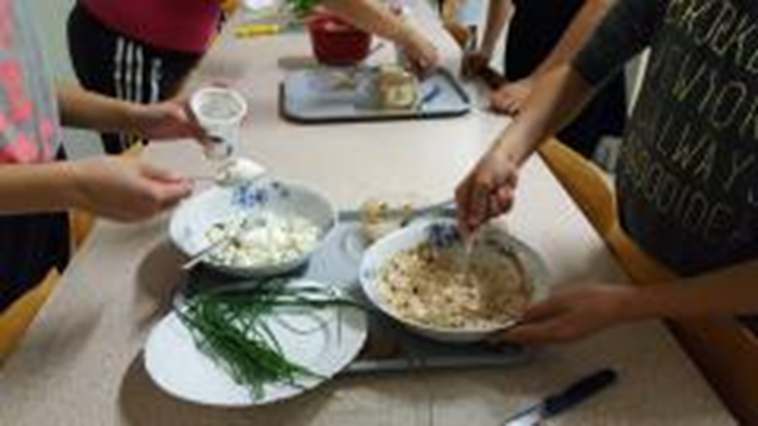
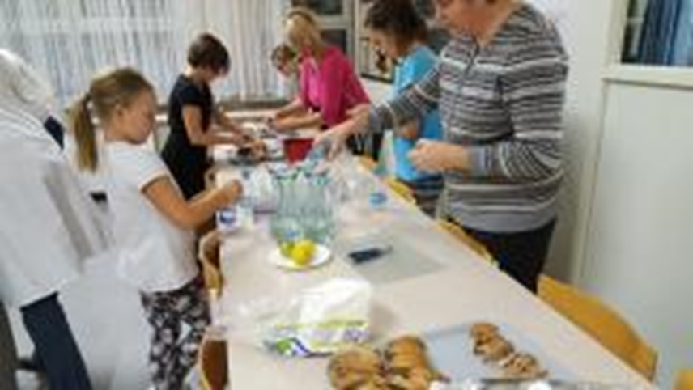

Slide 11
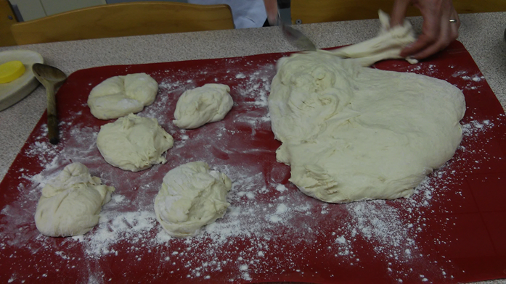
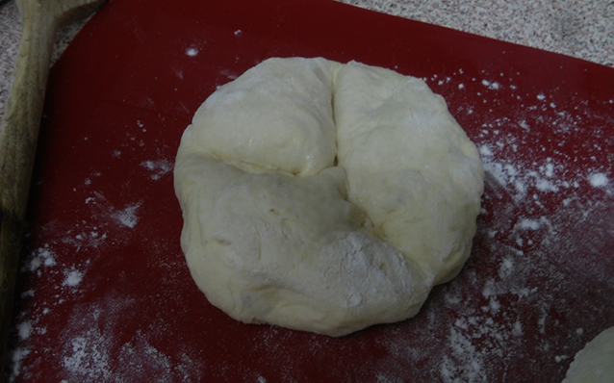
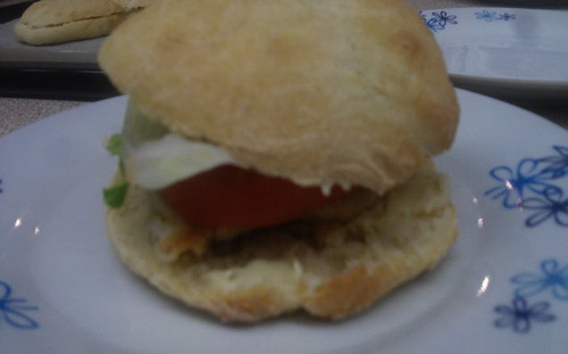
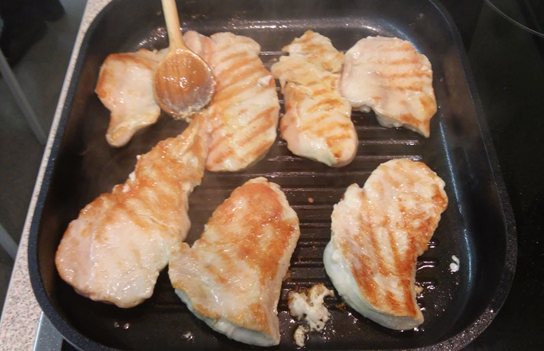
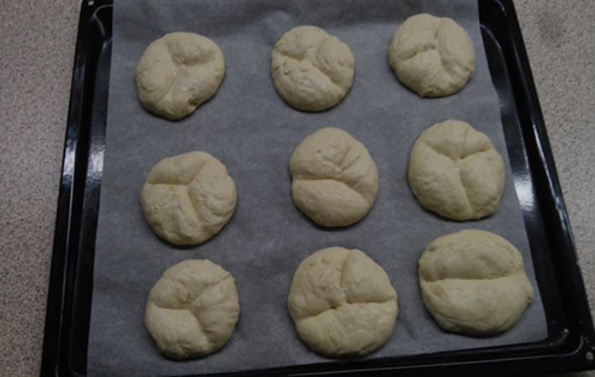

Slide 12
Delavnice z učenci in starši
Kolesarjenje učencev in staršev 5. a razreda ter priprava zdravih namazov in napitkov ter degustacija le teh
Kolesarjenje učencev in staršev 5. b razreda ter priprava zdravih namazov in napitkov ter degustacija le teh
Kolesarjenje učencev in staršev 5. c razreda ter priprava zdravih namazov in napitkov ter degustacija le teh
Pohod učencev 4. in 5. razredov ter staršev na relaciji Beltinci - Lipovci - Beltinci

Slide 13
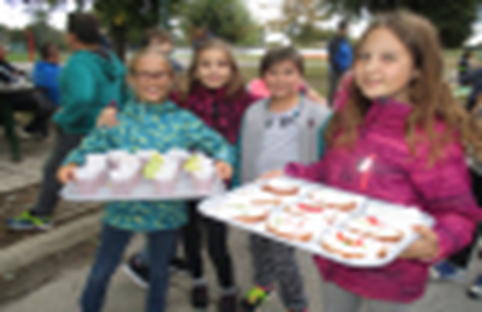
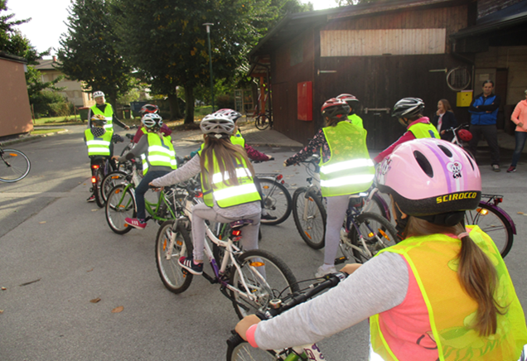
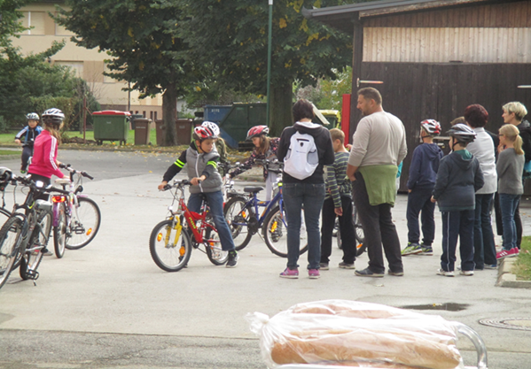

Slide 14
Spremljevalne dejavnosti
Kuharske delavnice pri pouku gospodinjstva za 6. razrede
Tradicionalni slovenski zajtrk
Shema šolskega sadja in zelenjave
Zdrava šola
Eko šola
Plavalni tečaj za 1. razrede
Zdrav življenjski slog za razredno stopnjo
Izbirni predmeti s športnega področja in s področja prehrane
…

Slide 15
